Slide 1
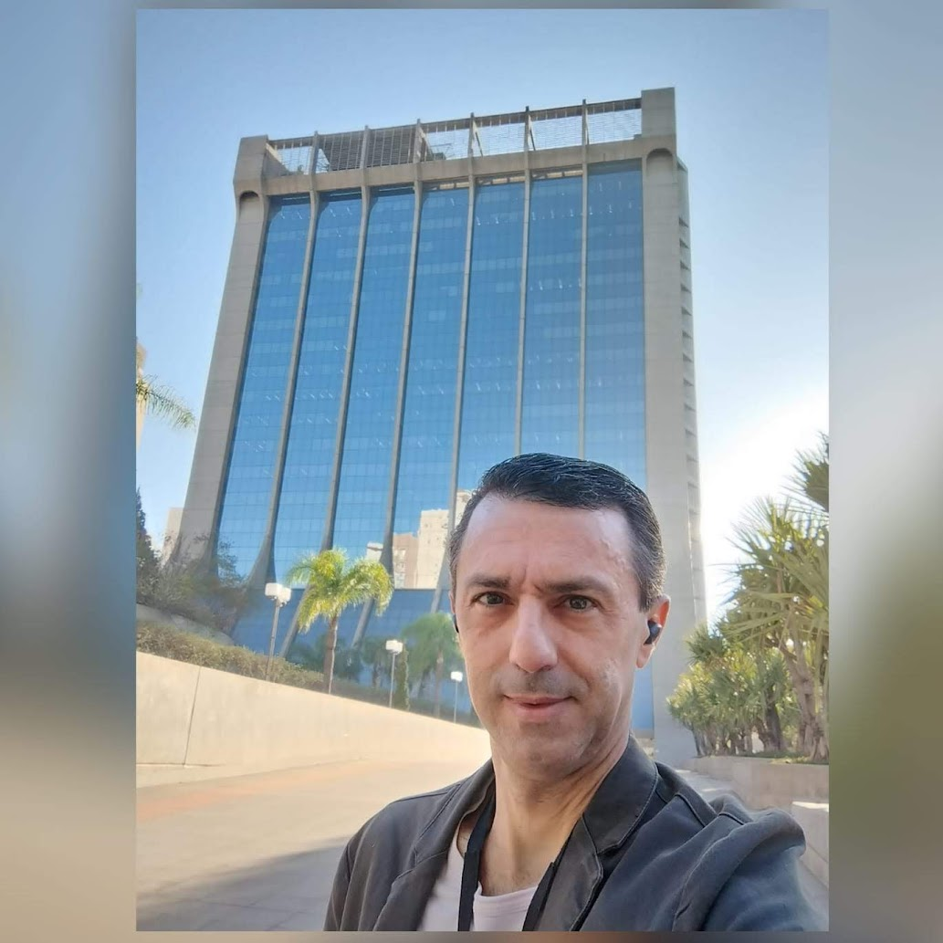
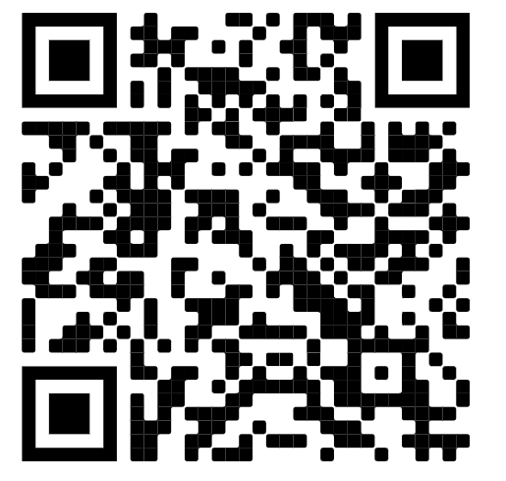

Olá,
Alexandre Zanetti de Almeida
Alexandre Zanetti de Almeida
Customer Success Manager Architect
IBM Global Sales - Customer Success Management

Slide 2
Alexandre Zanetti
Objetivos de carreira
Experiência profissional
Habilidades
Educação, Badges e Prêmios

Slide 3
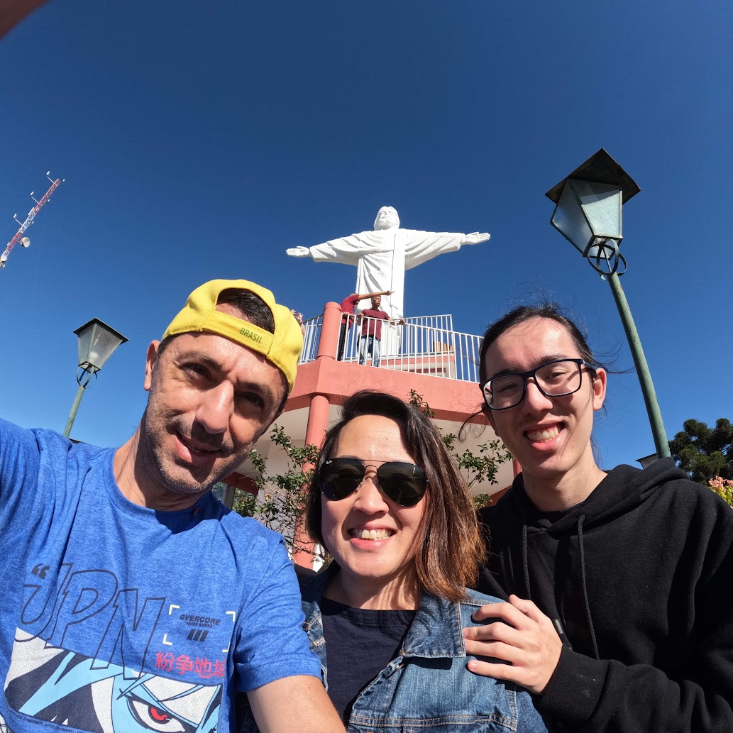
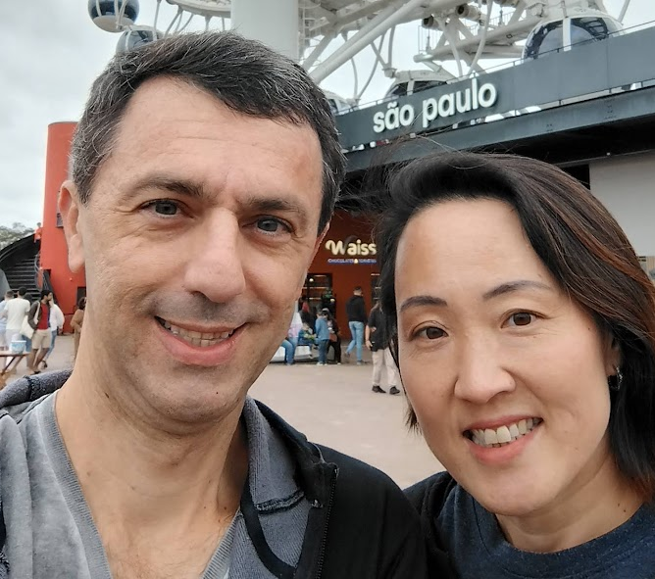
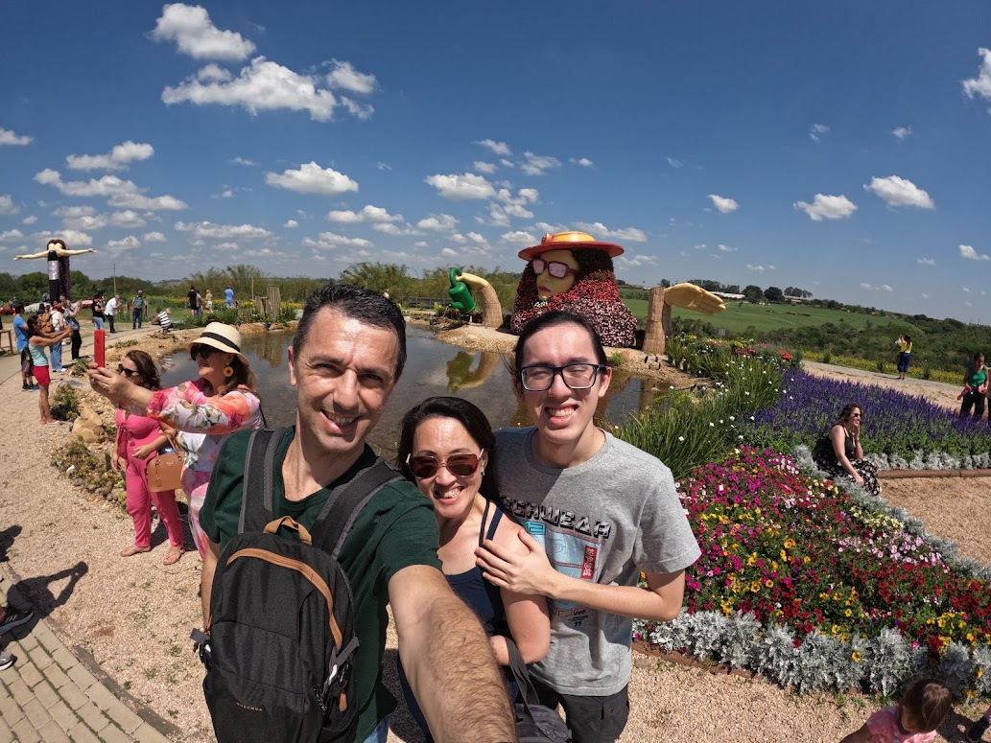
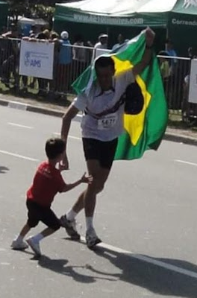

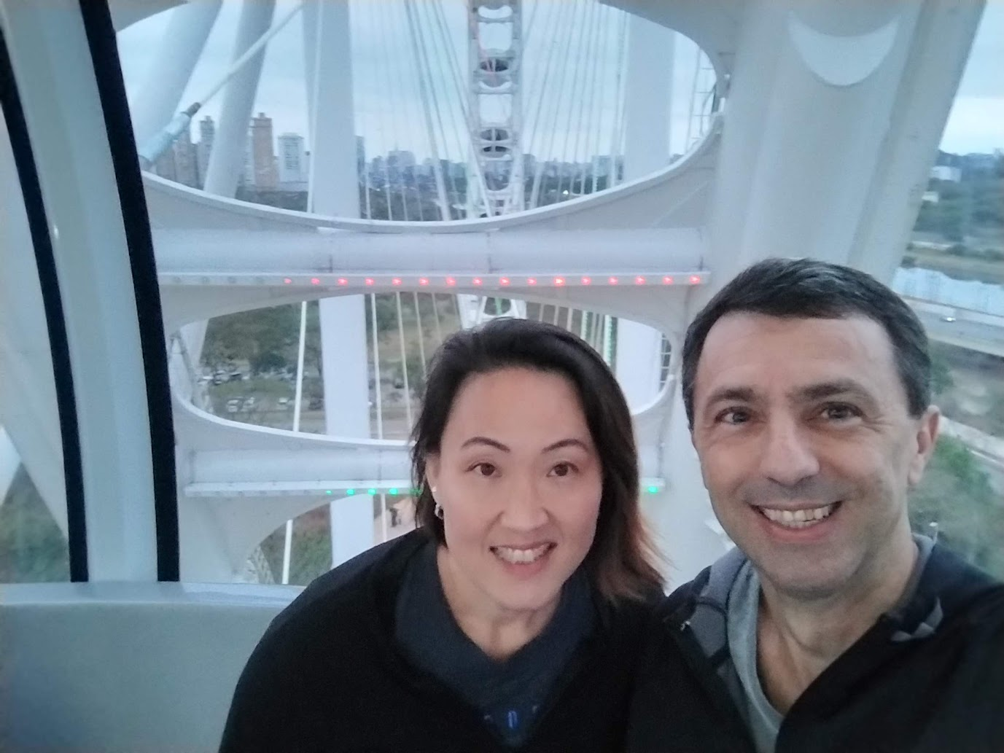
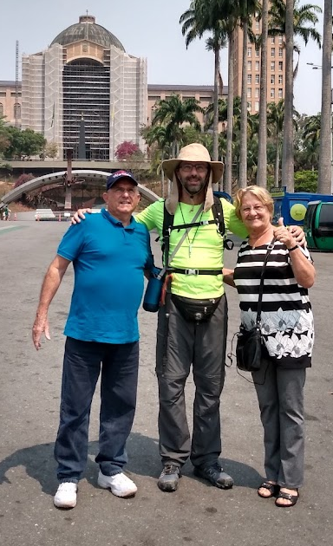
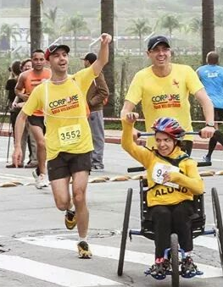
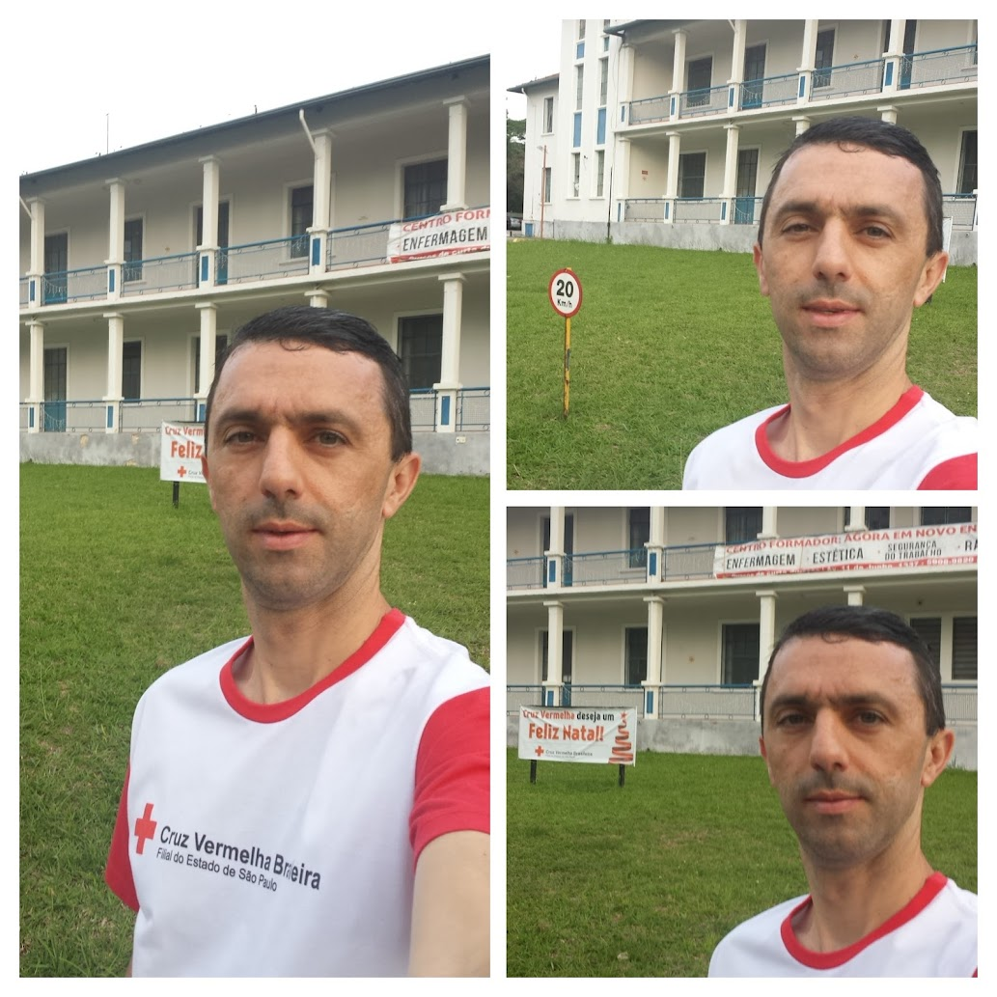
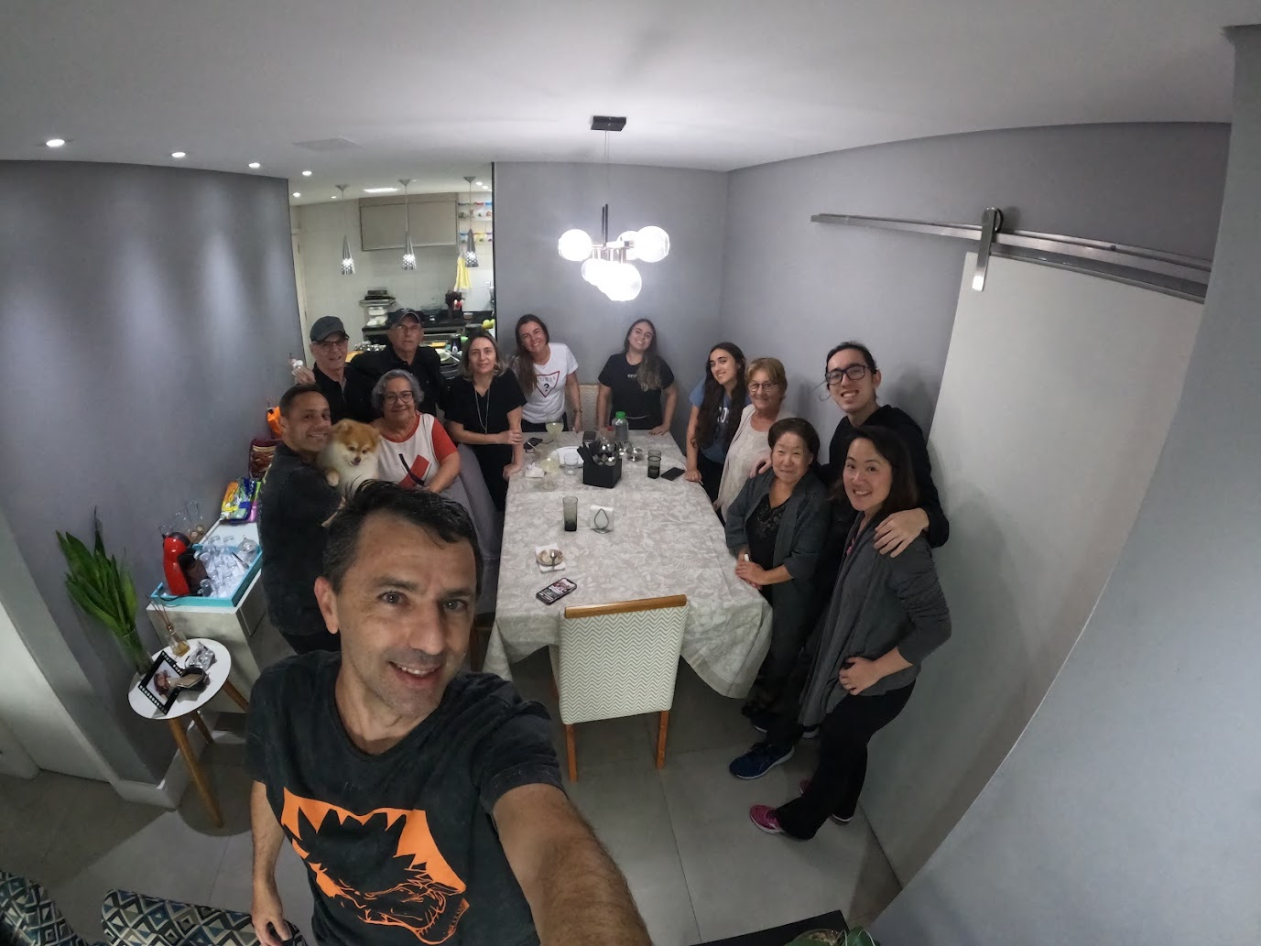
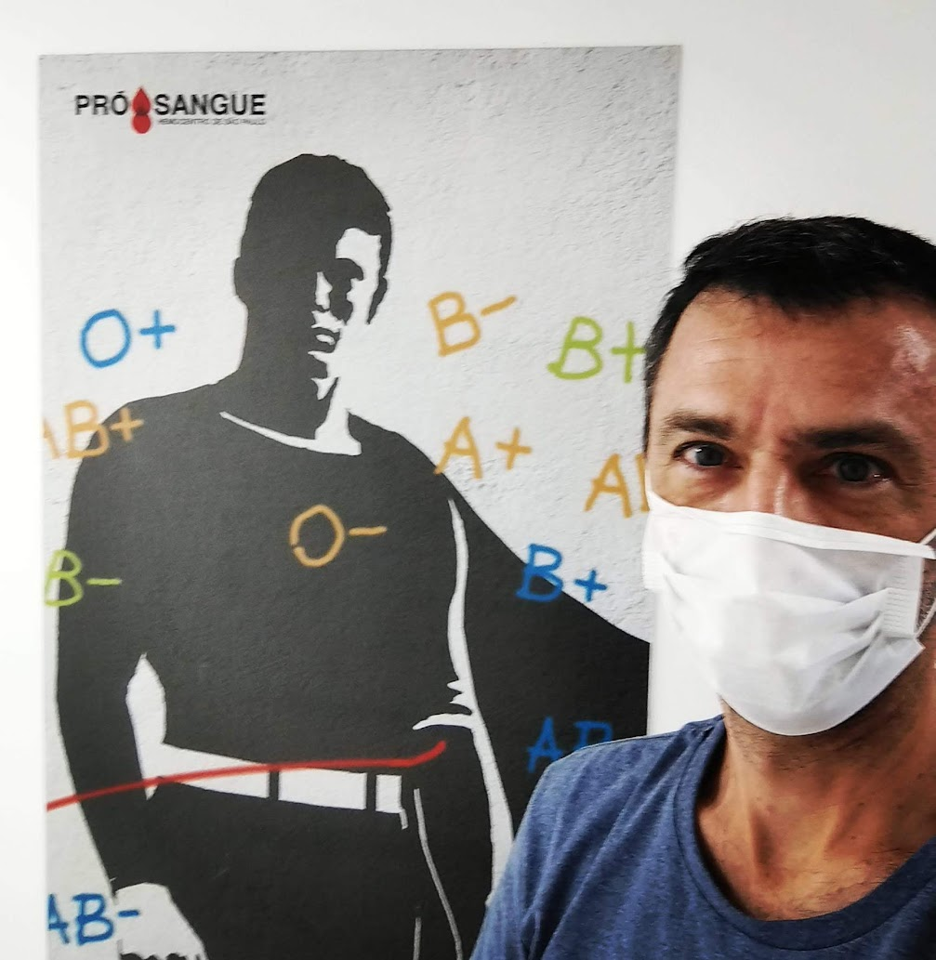
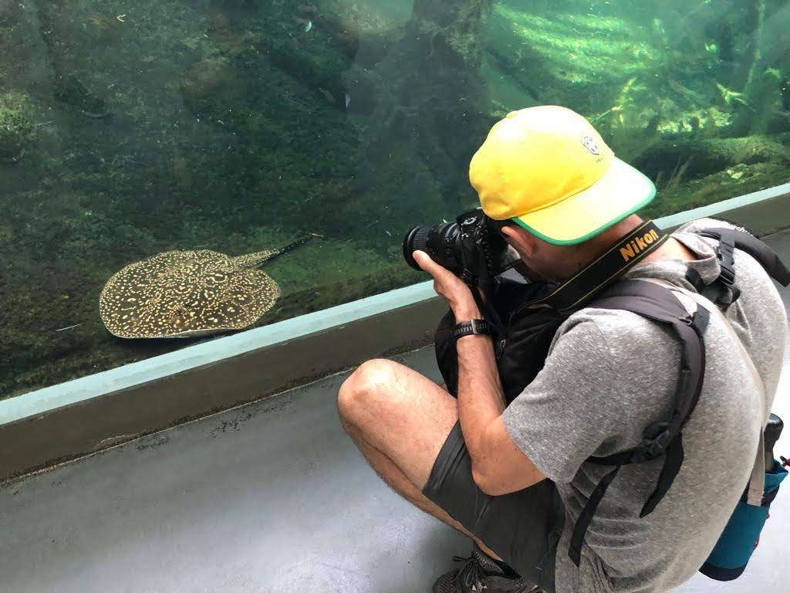
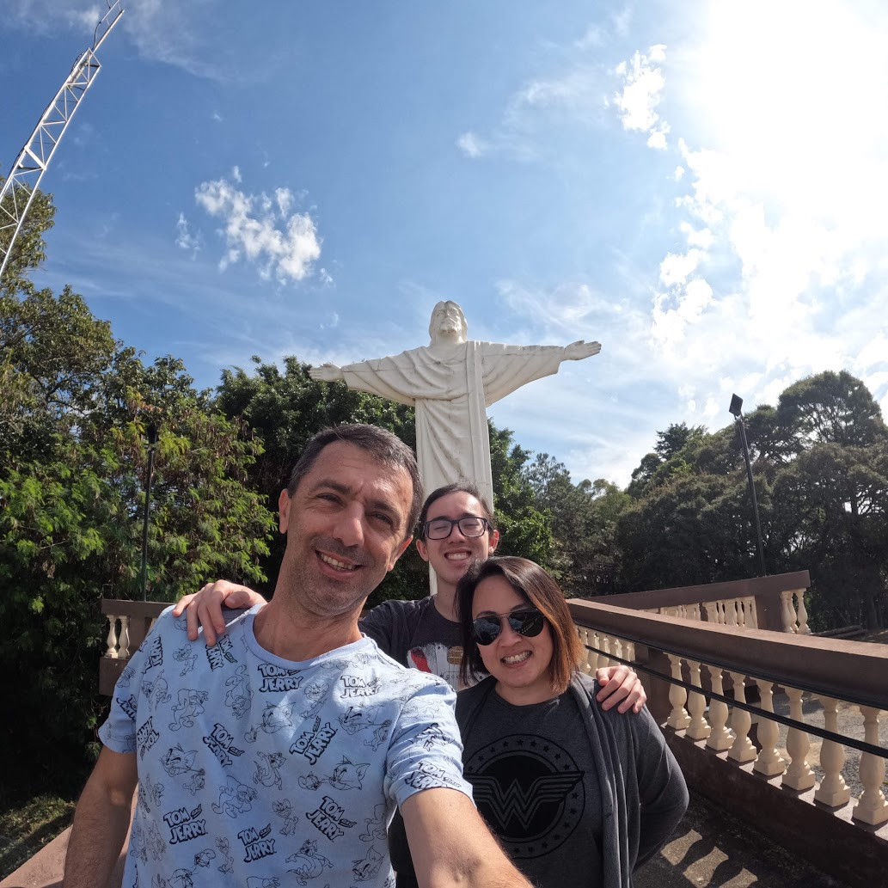
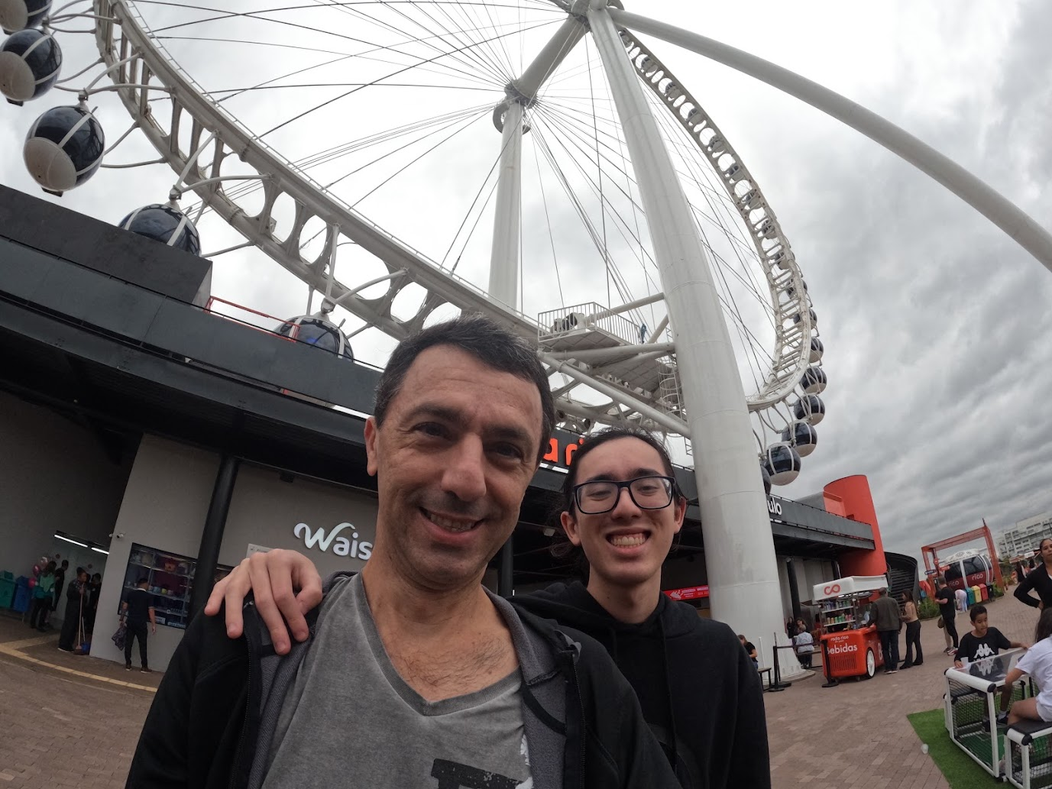
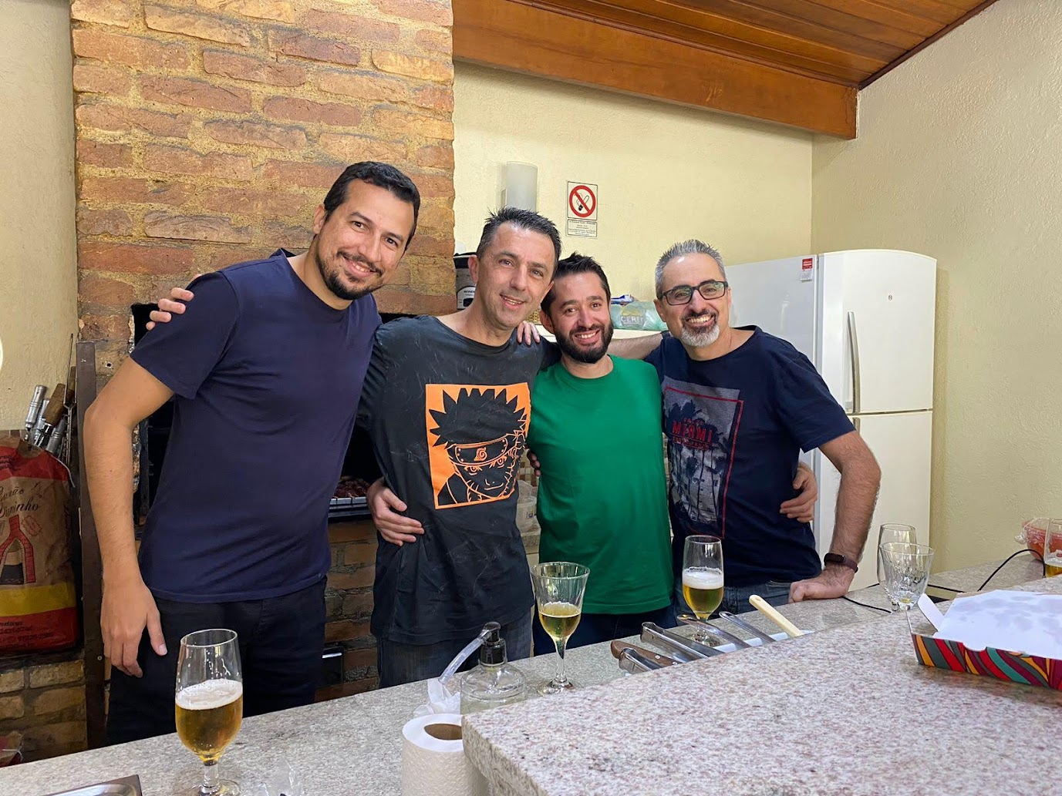
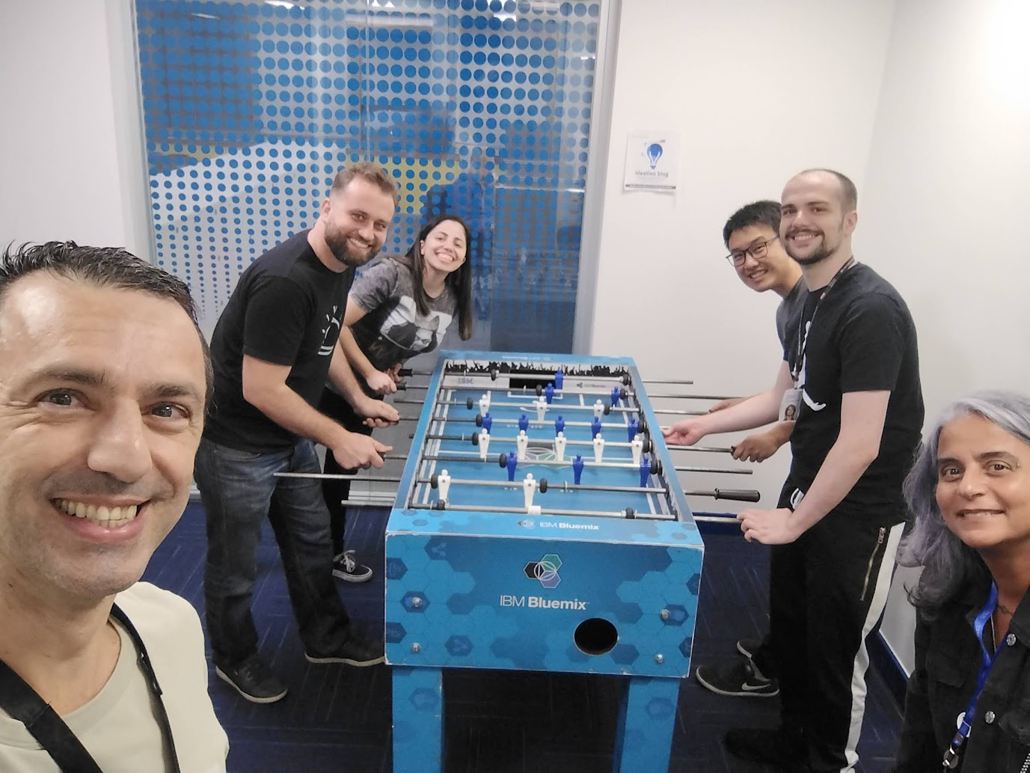
Alexandre Zanetti
Homem, branco,
50 anos,
1,79cm e 72Kg
Trabalha desde 15 anos (primeiro emprego foi no Bradesco como office-boy)
Casado com Aninha
23 anos
Pai do Mateus Kenji
17 anos
Paixões: Tecnologia/Estudar, Família/Amigos, Fotografia, Viagens, Corrida (Maratonas) e Voluntariado

Slide 4

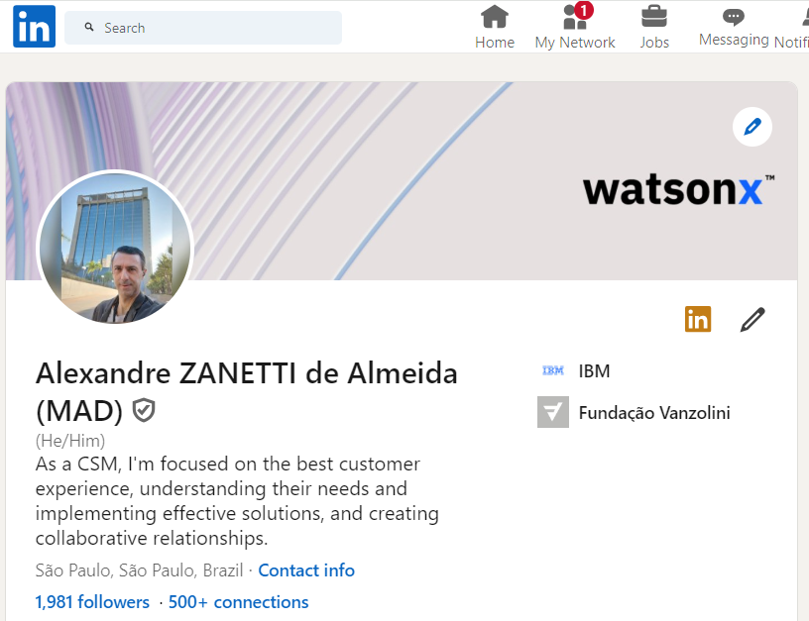
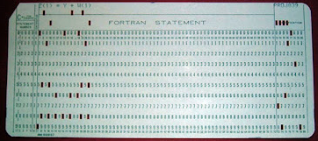


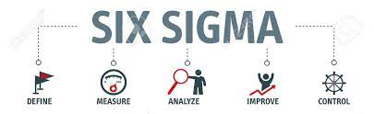
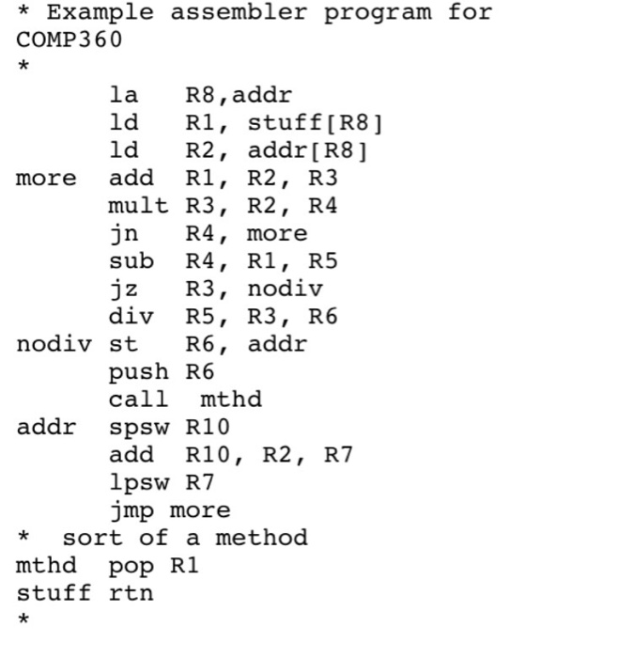
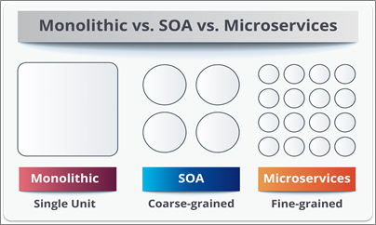
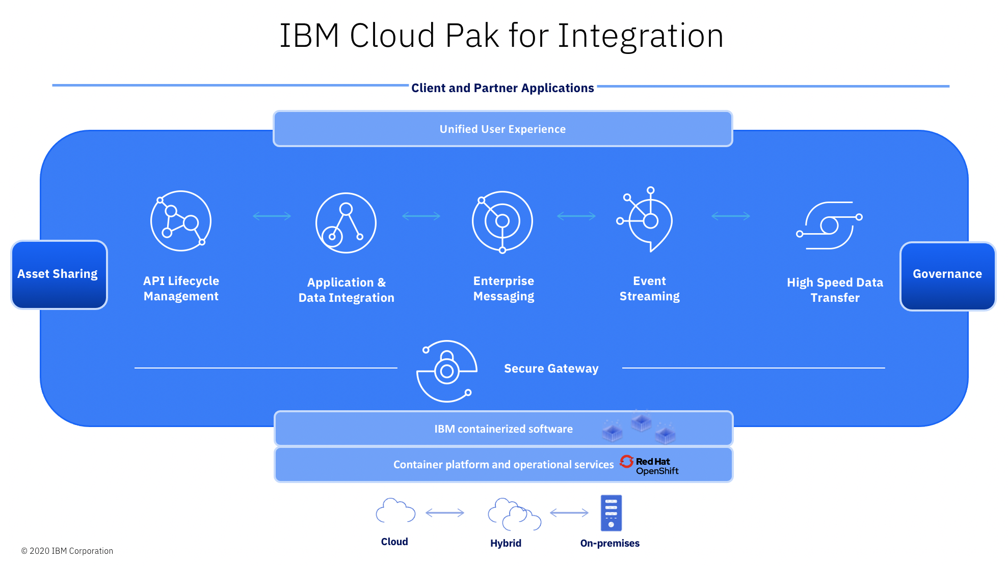

Mestre em Sistemas de Computação (Gestão de Projetos-Qualidade em Software)
Bacharel em Comunicação Social (Estudo de óticas)
Técnico em Processamento de Dados (Fundação Bradesco)
Atua com TI desde 1990.
Já desenvolveu em Assembler/Cobol/CICS em z/OS.
Atuou como especialista em Integração SOA (MQ/ACE/Broker) em plataforma baixa
Nos últimos anos adotou o MicroServico/MS (Spring Boot Java, Node.js).
Trabalha na IBM há 14 anos, sendo 4 anos com o cargo de Arquiteto de Solução (porém em muitas situações como IT Specialist) do time de Hybrid Cloud IBM, com foco em Cloud Pak for Integration, Websphere, Modernização de Aplicações, Microserviços, Kunernetes e OpenShift.
Neste último ano, assumi a função de CSM (Customer Success Manager) na IBM atuando em contas Diamond & 2S para os produtos Cloud Pak for Integration (CP4I), Cloud Pak for Applications (CP4A), Cloud Pak for Business Automation (CP4BA), Instana (AIOps) e Turbonomic (AIOps).
Mestre em Sistemas de Computação (Gestão de Projetos-Qualidade em Software)
Bacharel em Comunicação Social (Estudo de óticas)
Técnico em Processamento de Dados (Fundação Bradesco)
Atua com TI desde 1990.
Já desenvolveu em Assembler/Cobol/CICS em z/OS.
Atuou como especialista em Integração SOA (MQ/ACE/Broker) em plataforma baixa
Nos últimos anos adotou o MicroServico/MS (Spring Boot Java, Node.js).
Trabalha na IBM há 13 anos, sendo 4 anos com o cargo de Arquiteto de Solução (porém em muitas situações como IT Specialist) do time de Hybrid Cloud IBM, com foco em Cloud Pak for Integration, Websphere, Modernização de Aplicações, Microserviços, Kunernetes e OpenShift.
Neste último ano, assumi a função de CSM (Customer Success Manager) na IBM atuando em contas Diamond & 2S para os produtos Cloud Pak for Integration(CP4I), Cloud Pak for Applications (CP4A), Cloud Pak for Business Automation (CP4BA), Instana (AIOps) e Turbonomic (AIOps).
IBM Cloud Pak for Integration (CP4I)

Slide 5



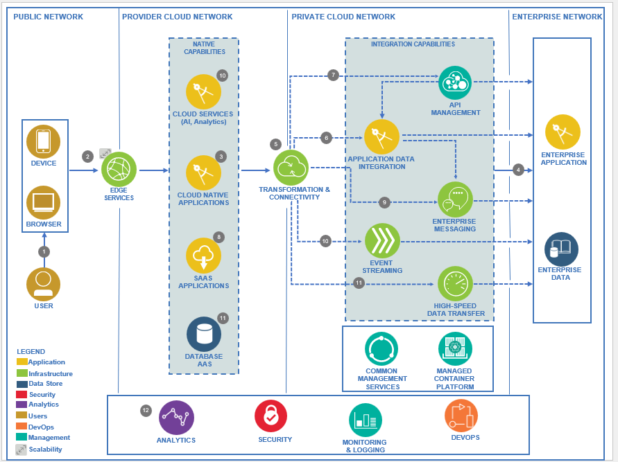

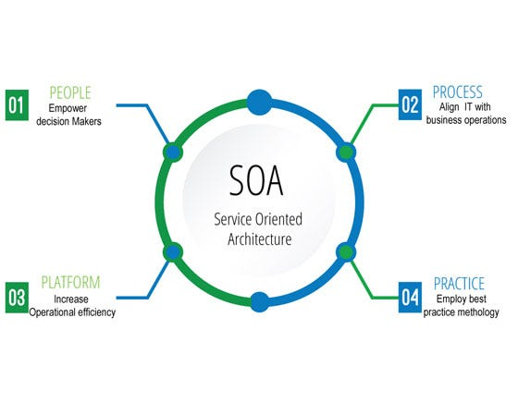


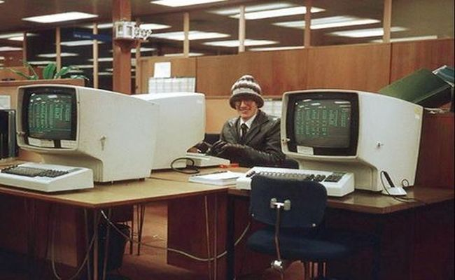

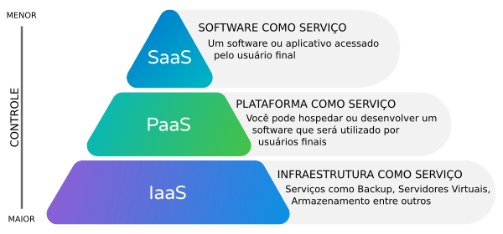
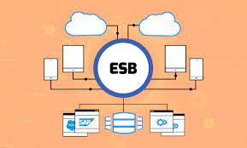

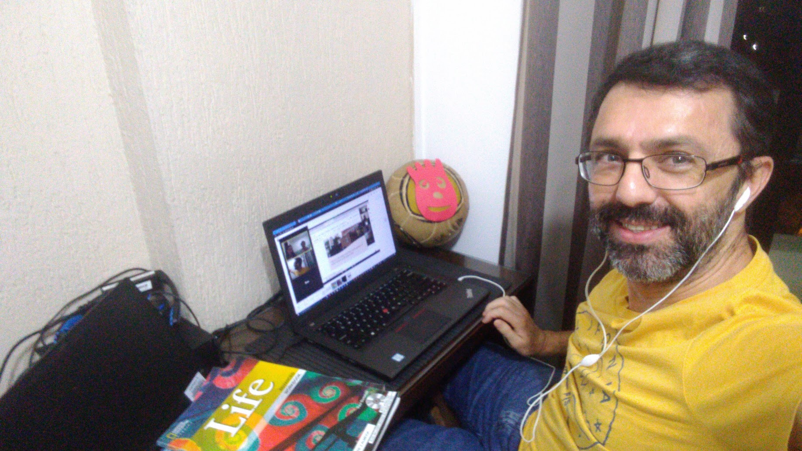
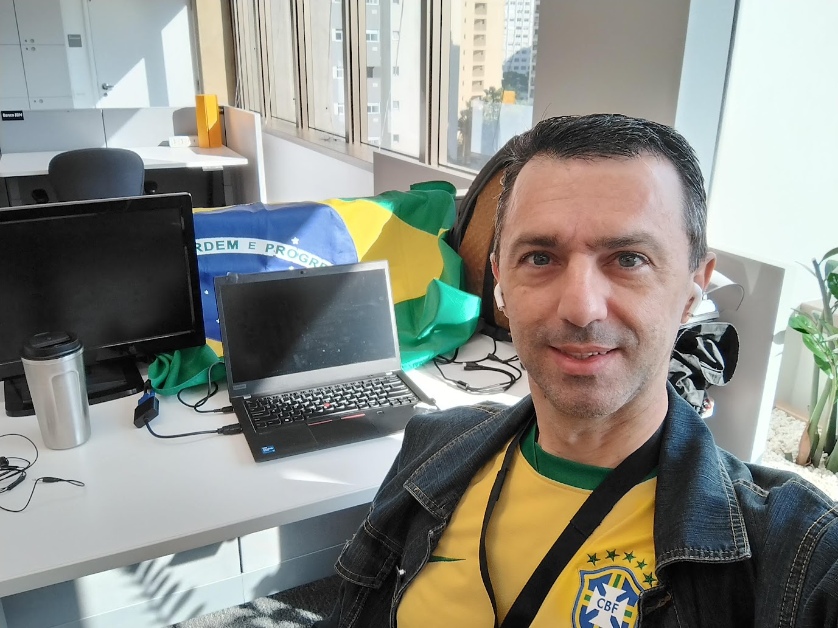
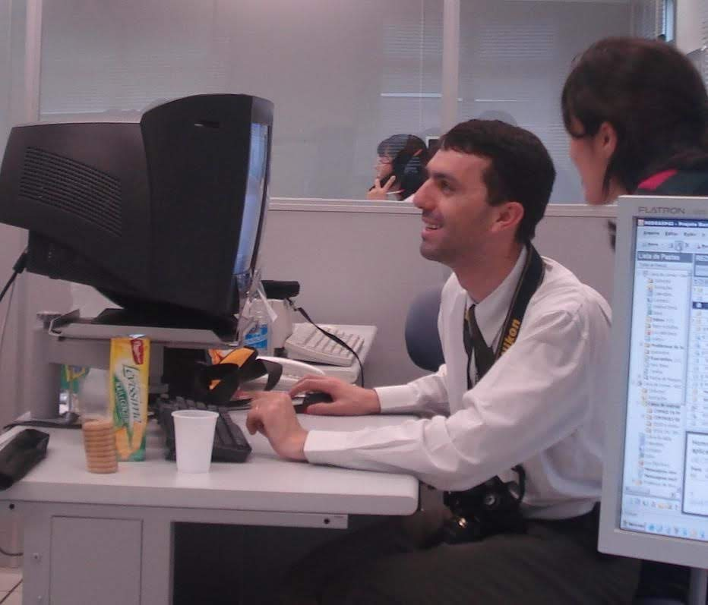
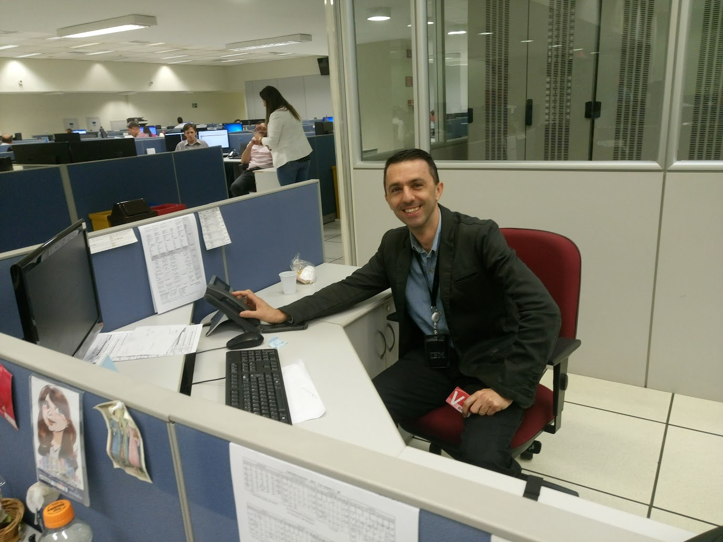
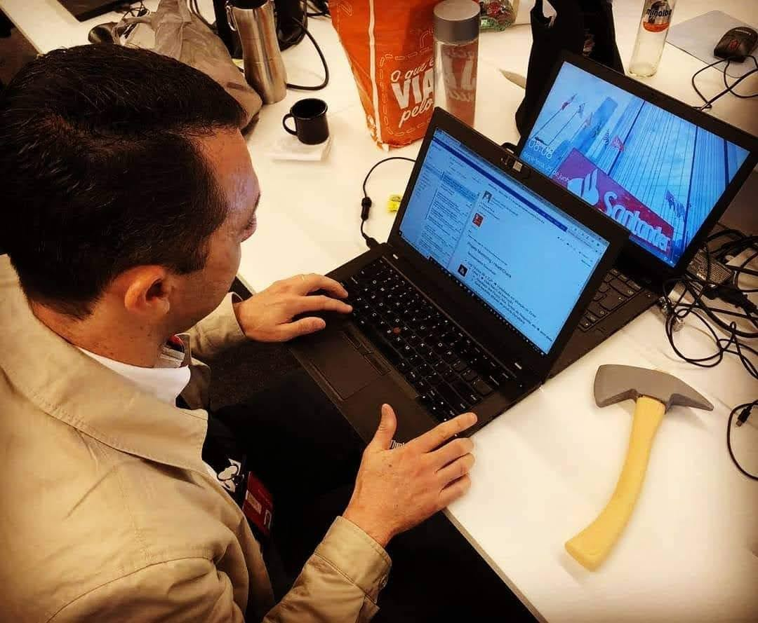
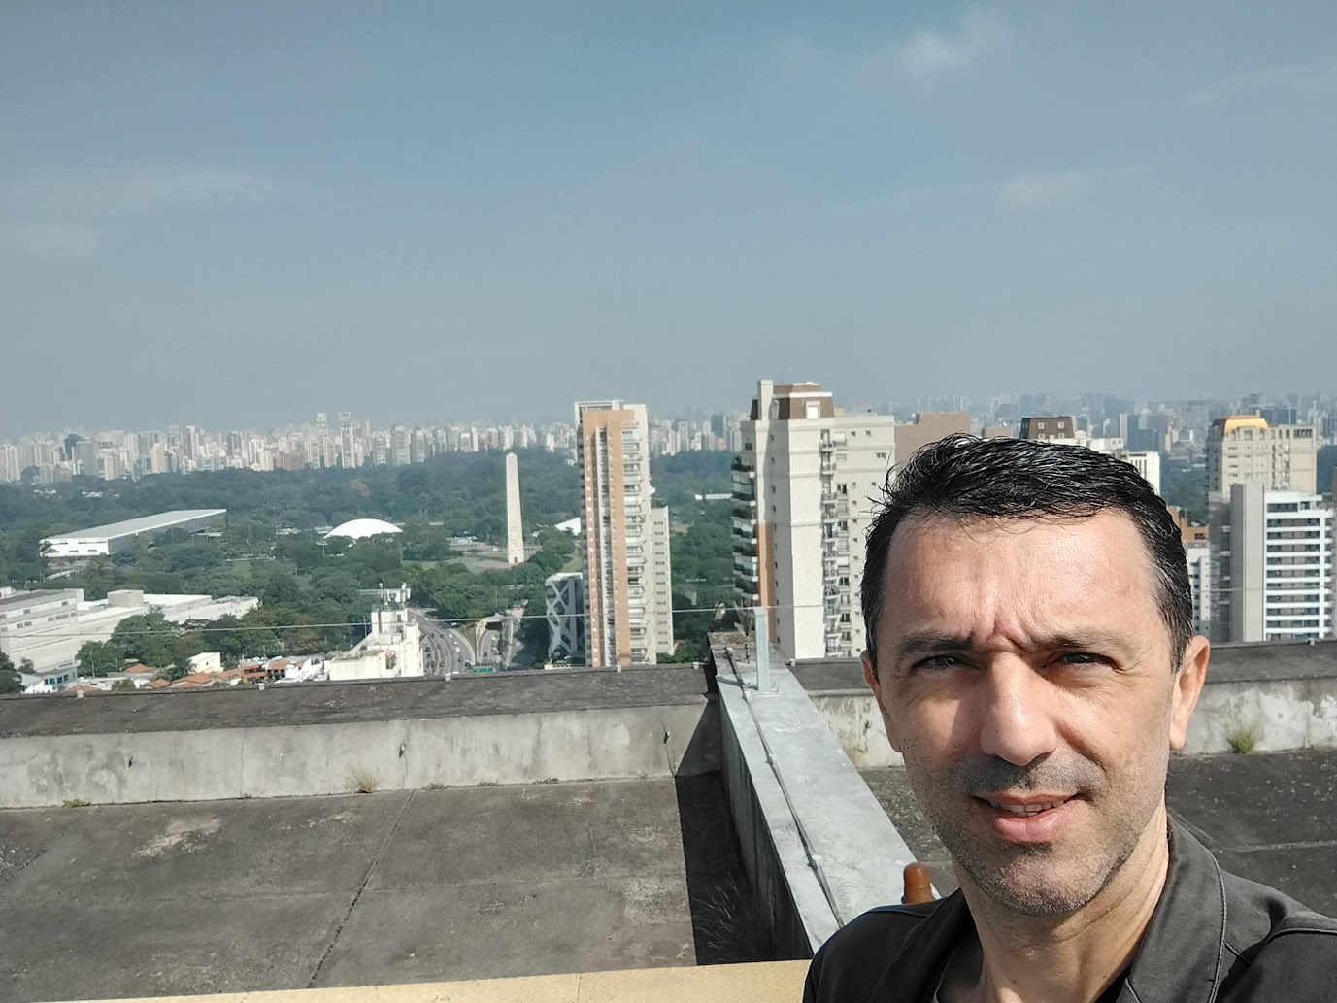
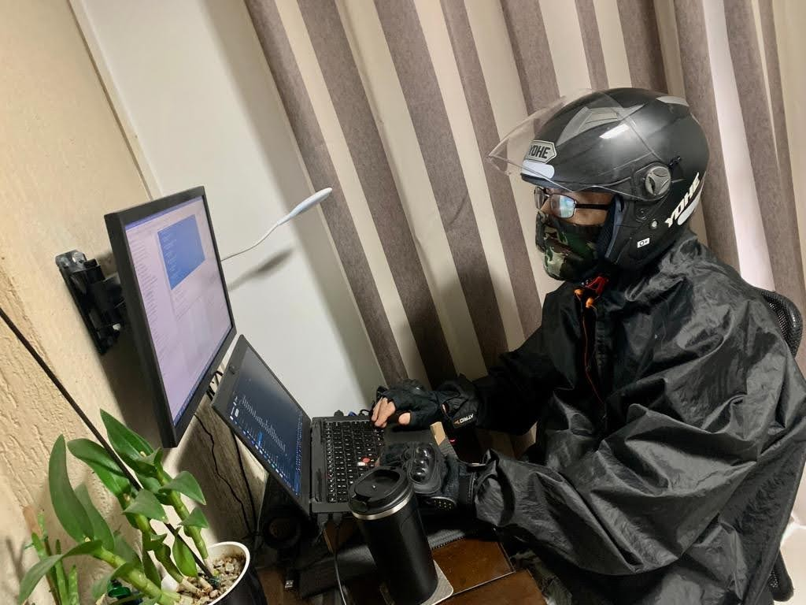
Objetivos de carreira
Executivo
TBD
Liderança
TBD
Arquitetura
IT Specialist
Programador
Office-boy

Slide 6
Experiência profissional
Projetos: Integração, Arquitetura, Cloud, SRE, Criptografia,
DevSecOps, Observability, IaC, Garage, etc
Integração: ACE, MQ, Kafka, EventStream, Datapower, APIC
Linguagens: Java, SpringBoot, JavaScript, Node, Python,
“z/OS”, Terraform
CSP: IBM, Azure, Google e AWS
Mainframe: Assembler, Cobol, CICS, DB2, VSAM, etc
Plataforma: Alta (Mainframe) e baixa (Windows, Linux)

Slide 7

































Experiência profissional
Empresas
Clientes
10 anos
10 anos
GTS (CAC)
SoftwareServices
GBS
14 anos
ExpertLabs
CSM
Perú
Venezuela
Perú
Argentina

Slide 8
Habilidades
Aristóteles
Ético
Carater
Credibilidade
Emoção
Imaginação
Humano
Lógico
Razão
Raciocínio
Ethos
Pathos
Logos
Postura
Liderança Técnica / Pessoas
Comunicação
Negociação / Persuasão
Escuta ativa
Adaptável
Colaborativo
Automotivado
Técnico & Humano
Atua com riscos & pressão
Persistente & Perseverante
Focado no cliente & IBM
Sociável
Organizado & Metódico
Legado: PPTs, Docs e Pessoas
Skill
Legado

Slide 9


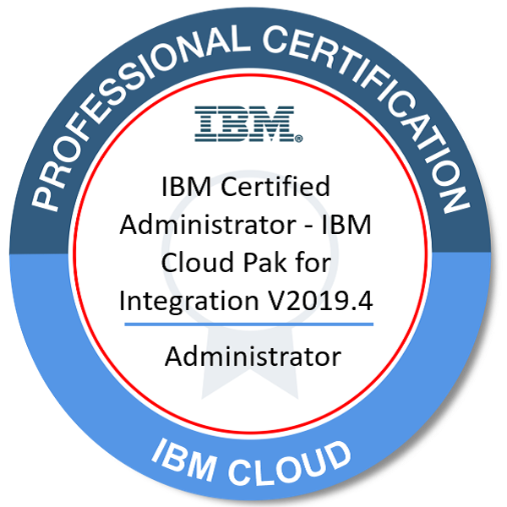

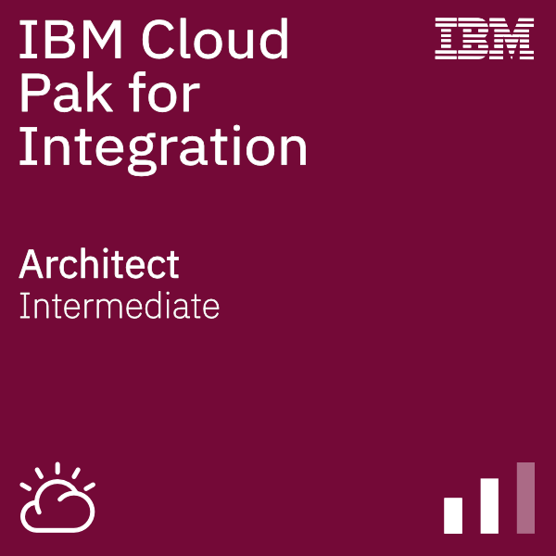
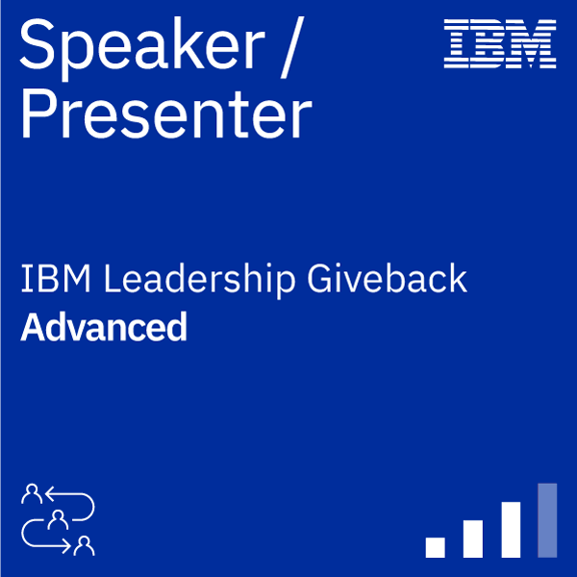






Educação, Badges e Prêmios
2014–2015 | CCLGP Leadership and People Management Course (Fundação Vanzilini/SP)
2002–2005 | Master Degree in Computer Systems - Project Management (UNIFIEO/SP)
1996–1999 | Bachelor Degree in Social Communication (UAM/SP)
1990–1993 | Technologist in Data Processing - Trainee in 1993 (Fundação Bradesco/SP)
2023 Excellence 1H
2022 Manager App.
2022 Excellence 2H
2022 Excellence 1H
2021 Excellence 2H
2021 Excellence 1H
2020 Excellence 2H
2020 Excellence 1H
2020 Together We Shine
2020 Service Milestones
2018 Manager's Choice Award
2017 Solutions LSA
2016 Solutions LSA
2016 Solutions LSA
2015 Solutions LSA
2015 Solutions LSA
2014 SWG Eminence and Excellence

Slide 10

Alexandre Zanetti de Almeida
Alexandre Zanetti de Almeida
Customer Success Manager Architect
IBM Global Sales - Customer Success Management

